Slide 1


DOCENTE | Marenna Maria
Unità Formativa | Orientamento al lavoro
Argomento | Curriculum Vitae

Slide 2
CURRICULUM VITAE

Slide 3
Curriculum vitae
IL CURRICULUM NON E’ UN CERTIFICATO, BENSì UNA DICHIARAZIONE AUTOCERTIFICATA E VOLOTANRIA

Slide 4

Il formato EUROPASS
Il formato Europass è stato proposto e ideato dalla Commissione Europea nel 2002, con l’obiettivo di creare un modello standard per la redazione dei CV che circolano in territorio europeo, superando le barriere dei confini nazionali.

Slide 5
Perché EUROPASS
È utile per via della sua presentazione strutturata delle informazioni del candidato
Talvolta viene espressamente richiesto: enti pubblici, accademici, società di formazione che raccolgono curriculum per i concorsi o l’assegnazione di incarichi
Per via della sua struttura standardizzata e uniforme, garantisce un maggiore livello di equità nel processo di selezione

Slide 6
Perché EUROPASS
Il sistema facilita la compilazione, non dobbiamo preoccuparci dell’impaginazione.
L’Europass continuerà ad essere valido e spesso richiesto: per questo sarà bene avere sempre con sé a portata di mano un curriculum aggiornato in questo formato.
L’ITS ve lo chiede!

Slide 7
Perché non EUROPASS
Secondo molti è impersonale, riduce consistentemente l’efficacia e snatura la funzione stessa del CV: colpire il selezionatore per la sua unicità emergendo dalla massa.
→ In caso di candidatura volontaria o in risposta ad un annuncio pubblicato da un’azienda o da una società di selezione, non è consigliabile affidare la presentazione di sé al formato europeo.
I recruiter ricevono centinaia di curriculum e dedicano meno di 1 minuto alla lettura di ognuno - l’obiettivo è, dunque, farsi notare grazie a chiarezza, concisione, contenuti pertinenti e rilevanti ed una formattazione originale concepita a questo scopo.

Slide 8
Perché non EUROPASS
Le impaginazioni automatiche create dal sito sviluppano le informazioni in lunghezza, portando facilmente alla nascita di documenti di 2, 3 o più pagine.
→ preferibile un cv di massimo 2 pagine
Inoltre la parte relativa alla descrizione delle competenze è limitante: oltre alle competenze linguistiche e informatiche, sono imposte categorie preimpostate per la definizione delle nostre capacità (“competenze comunicative e interpersonali”, “competenze di gestione e direttive”, “competenze organizzative”). Queste potrebbero mettere in difficoltà chi volesse raccontarsi in maniera differente, usando una classificazione più personalizzata.

Slide 9
Siti per cv creativi
Canva
strumento per eccellenza per creare cv professionali e accattivanti dal punto di vista estetico
Ma anche
https://cvdesignr.com/it
https://cvapp.it/modelli-curriculum-vitae/creativi

Slide 10
Il curriculum
Il curriculum rappresenta l’elemento chiave di ciascuna candidatura.
La cosa più importante, per quanto riguarda un curriculum, è che il lettore abbia rapidamente un quadro sintetico del candidato.
Pertanto la suddivisione dei contenuti e la cronologia sono i punti cui è opportuno prestare maggiormente attenzione.

Slide 11
La stesura: REGOLE DI BASE
CONTENUTO
Completezza: esauriente su informazioni, esperienze, capacità
Sinteticità ed essenzialità (1 o 2 pagine massimo): poco discorsivo, dritti al punto
Less is more
Sincerità: le notizie devono essere vere e verificabili
Chiarezza, pertinenza

Slide 12
Sezioni - INFORMAZIONI PERSONALI
Nome e cognome - indicare prima il nome e poi il cognome, perché in contesti non strettamente burocratici è più corretto presentare sé stessi anteponendo il nome al cognome
Indirizzo (domicilio)
Data di nascita (non l’età)
Numero di telefono (al quale siete reperibili per comunicazioni)
Indirizzo e-mail (personale ma professionale)
Eventuale sito web e pagine social personali (se legate alla propria professione)
Url del proprio profilo Linkedin

Slide 13
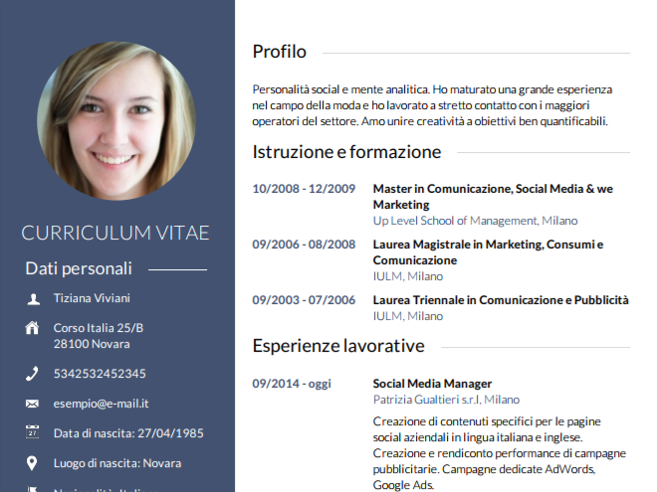
Sezioni - PRESENTAZIONE
La sezione della presentazione serve ad esprimere, in maniera concisa e d'impatto, chi sei, quali sono le tue competenze, qual è stato il tuo percorso e come hai intenzione di continuarlo (quali sono i tuoi obiettivi professionali).

Slide 14
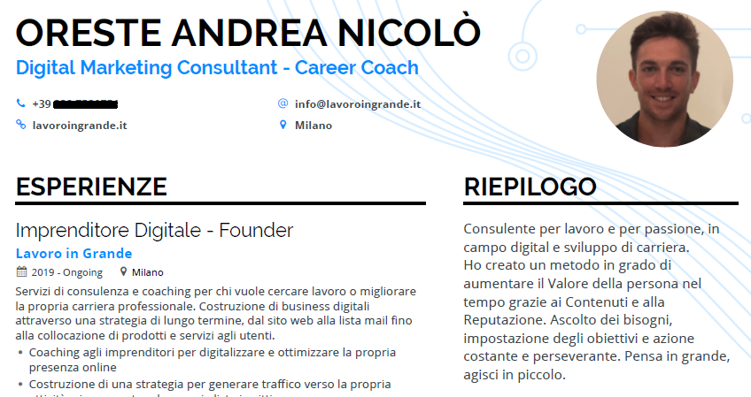
Sezioni - PRESENTAZIONE
Lo scopo è quello di svegliare la curiosità del lettore e spingerlo a voler leggere il resto del cv, dando un’idea della tua personalità e del tuo profilo professionale.
Deve essere un breve paragrafo: tra le 50 e 200 parole, per un totale di 3-4 frasi.

Slide 15
Sezioni - ESPERIENZE LAVORATIVE
Parti dalle esperienze più recenti e vai indietro nel tempo.
Indica sempre la mansione che hai svolto, l’azienda, il luogo e le date di inizio e di fine dell’esperienza lavorativa, le principali attività e responsabilità. Se è ancora in corso puoi scrivere “oggi” o “attualmente”.
Se possibile, lasciare trasparire i risultati migliori, corredati da numeri e cifre che siano in grado di far capire immediatamente quanto in concreto tu abbia davvero realizzato nel tuo lavoro.
Dai la priorità alle esperienze inerenti all’offerta di lavoro per la quale ti candidi.

Slide 16
Sezioni - ESPERIENZE LAVORATIVE
BENINO
Tirocinante addetto alle vendite
SalesPlus S.R.L.
Dicembre 2020-oggi
Vendite
Servizio al cliente
Gestione ordini
MEGLIO
Tirocinante addetto alle vendite
SalesPlus S.R.L.
Dicembre 2020-oggi
Contatto diretto con oltre 100 clienti quotidiani.
Gestione delle controversie e ascolto proattivo per la soddisfazione del cliente.
Raggiungimento del 95% degli obiettivi di vendita.
Incremento del 30% nelle vendite del secondo pezzo

Slide 17
Sezioni - ESPERIENZE LAVORATIVE
Evidenzia le informazioni che ritieni significative usando accorgimenti grafici, ad esempio: il neretto per indicare i titoli di studio che hai conseguito, le qualifiche e le mansioni svolte nelle esperienze di lavoro; il corsivo per i datori di lavoro e gli enti/istituti di formazione.
È consigliato utilizzare gli elenchi puntati
Nel caso tu non abbia esperienze professionali significative, puoi valorizzarti indicando stage e esperienze lavorative occasionali, specificando le principali attività svolte, responsabilità e competenze messe in gioco nello svolgimento delle stesse (es. volontariato, lavori saltuari).

Slide 18
Sezioni - ESPERIENZE LAVORATIVE
ADATTARE IL CV PER OGNI CANDIDATURA
Organizza le informazioni in maniera funzionale alle offerte per cui ti candidi, ad esempio inserendo in un unico paragrafo tutte le esperienze professionali attinenti e distinguendo le altre in una sezione apposita “Altre esperienze Lavorative”, a cui dedicare meno spazio.

Slide 19
Sezioni - EDUCAZIONE E FORMAZIONE
Bisogna essere molto precisi nella descrizione dei titoli di studio conseguiti e delle esperienze formative (corsi di formazione, workshop,…) specificando per ciascuna esperienza:
Titoli di studio/qualifiche conseguite
Data e durata
Denominazione e sede istituzione/ente (quella ufficiale)
Principali competenze acquisite, anche se l’esperienza è attualmente in corso (in questo caso da specificare)
Eventuali lavori di tesi/progetti significativi svolti (se pertinenti)
Votazione (se alta)

Slide 20
Sezioni - EDUCAZIONE E FORMAZIONE
Vale sempre la regola del partire dai titoli più recenti
Può essere strategico inserire questa sezione PRIMA delle esperienze lavorative (dedicandovi anche più spazio) soprattutto se state muovendo i primi passi nel mondo del lavoro e siete alla ricerca di uno stage o del vostro primo impiego.
Più esperienze hai, meno formazione nel CV serve. Se hai una solida esperienza professionale puoi limitarti ad inserire i dettagli fondamentali dell’istruzione.
PERTINENZA con l’annuncio di lavoro!

Slide 21
Sezioni - EDUCAZIONE E FORMAZIONE
Titolo della qualifica/credenziale conseguita:
Tecnico superiore System Cybersecurity - CYBER SECURITY SPECIALIST
Organizzazione che fornisce istruzione e formazione
ISTITUTO TECNOLOGICO SUPERIORE ACADEMY PER LE TECNOLOGIE DELLA INFORMAZIONE E DELLA COMUNICAZIONE DEL PIEMONTE
Abbreviato:
ITS Academy ICT Piemonte
Sito web
https://www.its-ictpiemonte.it/corsi/cyber-security-specialist/

Slide 22
Sezioni - EDUCAZIONE E FORMAZIONE
Ulteriori informazioni/
Principali materie studiate/competenze professionali acquisite
Linguaggi di Programmazione: Python, C++
Sistemi Operativi: Approfondimento su Linux e Windows, inclusa la storia e le funzionalità avanzate
Sicurezza Informatica: Studio e applicazione delle migliori pratiche di sicurezza
Privacy e Normative Giuridiche: Conoscenza delle normative relative alla privacy e alla protezione
dei dati
Networking: CCNA Routing and Switching, con competenze nella gestione e configurazione delle reti
Cloud Computing: Esperienza con servizi e tecnologie di cloud
Virtualizzazione: Familiarità con le tecnologie di virtualizzazione e loro applicazioni
Servizi Esposti: Comprensione dei servizi esposti e della loro gestione
Logging, Monitoring e Troubleshooting: Abilità nel monitoraggio, logging e risoluzione dei problemi
nei sistemi informatici

Slide 23
Sezioni - EDUCAZIONE E FORMAZIONE
Curriculum con Laurea non conseguita e studi interrotti
Due domande fondamentali che dovresti porti:
1) Il tuo studio è correlato agli obiettivi professionali che ti sei prefissato e al posto vacante per il quale ti stai candidando?
Se la risposta è sì, non avrai dubbi sul fatto che dovresti includere quegli studi poiché ti daranno un vantaggio
2) Lasci una lacuna temporanea nel CV se non aggiungi questo tipo di informazioni?
Se interrompere il tuo corso di studi crea una lacuna molto evidente nel tuo CV, poiché mentre studiavi non hai lavorato né hai svolto altre attività, sarà essenziale includere la tua formazione anche se non è stata del tutto completata, o nel caso in cui non risulti specificamente correlata alla posizione in cui aspiri. Se non lo fai, infatti, potresti creare più dubbi che certezze per il recruiter e ciò potrebbe causare uno svantaggio per accedere alla fase successiva del processo di selezione.
Motivi per inserire gli studi universitari interrotti nel proprio CV
Quando si completano le diverse sezioni del CV, è sempre consigliabile NON inserire nulla che faccia sorgere dubbi nel Responsabile delle risorse umane
È meglio chiedersi cosa è successo e perché non hai terminato gli studi piuttosto che vedere una lacuna nel tuo CV.

Slide 24
Sezioni - EDUCAZIONE E FORMAZIONE
Curriculum con Laurea non conseguita e studi interrotti
Motivi per inserire gli studi universitari interrotti nel proprio CV
Quando si completano le diverse sezioni del CV, è sempre consigliabile NON inserire nulla che faccia sorgere dubbi nel Responsabile delle risorse umane
È meglio chiedersi cosa è successo e perché non hai terminato gli studi piuttosto che vedere una lacuna nel tuo CV.
Anche se non hai completato il tuo percorso di formazione e conseguito la laurea, in genere vale la pena mostrare a un responsabile delle assunzioni quali risultati accademici hai raggiunto

Slide 25
Sezioni - EDUCAZIONE E FORMAZIONE
Curriculum con Laurea non conseguita e studi interrotti
Esempi su come inserire sul tuo curriculum che non hai finito la tua laurea
Quando si tratta di aggiungere un'istruzione incompleta ad un curriculum, gli elementi che dovrebbero essere presenti sono il nome dell'università, il nome del corso di studio, gli anni di studio e qualsiasi corso o risultato pertinente
Se sei un rinunciatario, puoi includere la data di inizio e successivamente l'anno in cui hai rinunciato senza ulteriori note. Se, invece, hai lasciato la tua laurea incompiuta ma intendi portarla a termine, puoi aggiungere "sospesa" per indicare che hai iniziato quegli studi, ma hai intenzione di portare a termine il tuo percorso e ricevere il relativo accreditamento.

Slide 26
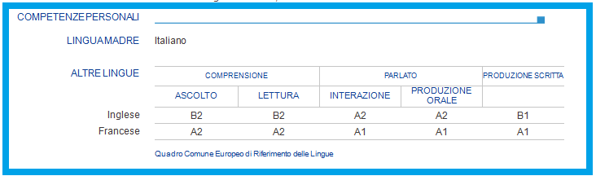
Sezioni - COMPETENZE LINGUISTICHE
Indicare livello di padronanza (solo generico va anche bene)
Riportare eventuali certificazioni linguistiche riconosciute (con anno di conseguimento)
N.B. La padronanza della lingua si misura al colloquio

Slide 27
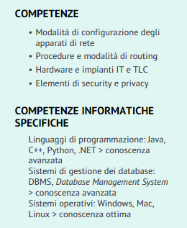
Sezioni - COMPETENZE DIGITALI/ INFORMATICHE
Specificare livello di conoscenza
Inserire le competenze considerate più utili per la propria professione
Evitare competenze per voi scontate (es. whatsapp)

Slide 28
Sezioni - COMPETENZE DIGITALI/ INFORMATICHE
Se numerose, suddividerle per aree/categorie. Ad esempio:
Adobe
Premiere Pro / AfterEffects / Adobe XD / Photoshop / InDesign / Illustrator
Google
Google Analytics / Google trends / Google Tag Manager / Google Suite (Google Docs Google Sheets Google Slides Google Forms) / Google Search Console / Google Data Studio
Programmazione
HTML / CSS / Wordpress
Generale
SEO / Google Ads / Digital Marketing / Copywriting / Conoscenza del sistema operativo WINDOWS / Ottima conoscenza del Computer, padronanza dei sistemi Software e Hardware del medesimo.

Slide 29
Sezioni - COMPETENZE TRASVERSALI
Indicate ¾ competenze trasversali (organizzative, comunicative, relazionali, ecc.) che più vi rappresentano, ovvero i vostri punti di forza e specificate in quali occasioni/ambiti le avete acquisite. Evitate listone!
Evitate copia e incolla da internet, personalizzate!
Nel formato Europass:
  Competenze comunicative e interpersonali
  Competenze di gestione e direttive
  Competenze organizzative

Slide 30
Sezioni - COMPETENZE TRASVERSALI
Esempio:
Competenze organizzative
- Ottima capacità di lavorare in gruppo e di coordinarlo, nonostante non disdegni lavorare in autonomia, tenendo sempre presenti le tempistiche del lavoro affidato e le scadenze dei progetti.
- Tendenza a scadenzare il lavoro in vari step da rispettare quotidianamente e settimanalmente, in modo da evitare sovraccarichi di lavoro. Ho acquisito questo metodo grazie alla natura dell'attività che svolgevo, la quale richiedeva un'organizzazione puntuale e rigorosa.
-Ottima gestione dello stress in situazioni di lavoro intenso. Capacità, quest'ultima, acquisita grazie ai lunghi e concitati orari di lavoro a cui ero sottoposto.

Slide 31
Sezioni - COMPETENZE TRASVERSALI
Esempio:
Competenze comunicative e interpersonali
- Ottima capacità di lavorare in gruppo nel perseguimento dell'obiettivo comune, dedicando oltremodo attenzione alle singole esigenze individuali. Nell'ambito della mia esperienza lavorativa ho avuto modo di acquisire questa capacità grazie al ruolo ricoperto nell'ultimo periodo di esercizio, nel quale ho dovuto coordinare e gestire il lavoro del mio team, in qualità di head chef.
- Ottima capacità di relazionarsi alla clientela, ascoltando attentamente le richieste da loro avanzate cercando di proporre una soluzione soddisfacente per entrambe le parti.

Slide 32
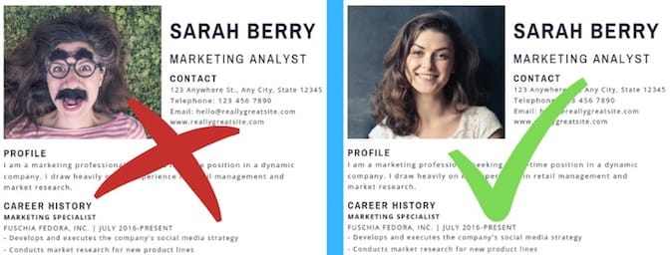
FOTO
È gradita, apprezzata
Sobria e formale
Niente selfie
Sguardo in camera
Frontale o ¾
In primo piano
o a mezzo busto
Sfondo neutro
Alta definizione
Espressione serena e rilassata

Slide 33
Non dimenticare
Inserire patente, se automuniti
Autorizzazione al trattamento dei dati, data e firma
Nomina il file: utilizza la formula “NOME_COGNOME_CV.pdf” o “NomeCognomeCV.pdf” per avere un file riconoscibile
Attenzione agli errori di grammatica e ortografia

Slide 34

Autorizzazione al trattamento dei dati
Autorizzo il trattamento dei miei dati personali ai sensi ai sensi del Decreto Legislativo 101/2018 e dell’art. 13 GDPR (Regolamento UE 2016/679) ai fini della ricerca e selezione del personale
Ma anche
Il/La sottoscritto/a _______________________________, ai sensi e per gli effetti degli articoli 46 e 47 e consapevole delle sanzioni penali previste dall’articolo 76 del D.P.R. 28 dicembre 2000, n. 445 nelle ipotesi di falsità in atti e dichiarazioni mendaci, dichiara che le informazioni riportate nel presente curriculum vitae, redatto in formato europeo, corrispondono a verità.

Slide 35
ASPETTO GRAFICO
FONT: che ci rispecchi ma allo stesso tempo chiaro e leggibile
PALETTE DEI COLORI: scegli colori che ci piacciano
STRUTTURA: pulita e ordinata, permettere di trovare subito le informazioni che si cercano
ELEMENTI GRAFICI: icone e piccoli grafici per mettere l’accento sulle cose importanti e guidare la lettura
Attenzione a SPAZIATURA e ALLINEAMENTO

Slide 36
Raccomandazioni
SII SINCERO E CORRETTO
Non riportare false informazioni relative alle esperienze e le competenze che possiedi: le informazioni contenute del CV possono essere facilmente verificate dal datore di lavoro richiedendoti certificazioni, referenze o semplicemente mettendoti alla prova.
AGGIORNA IL CV PERIODICAMENTE

Slide 37
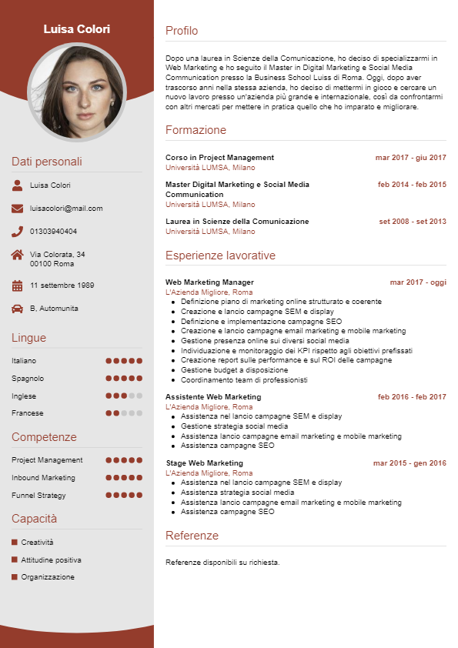
Esempi

Slide 38
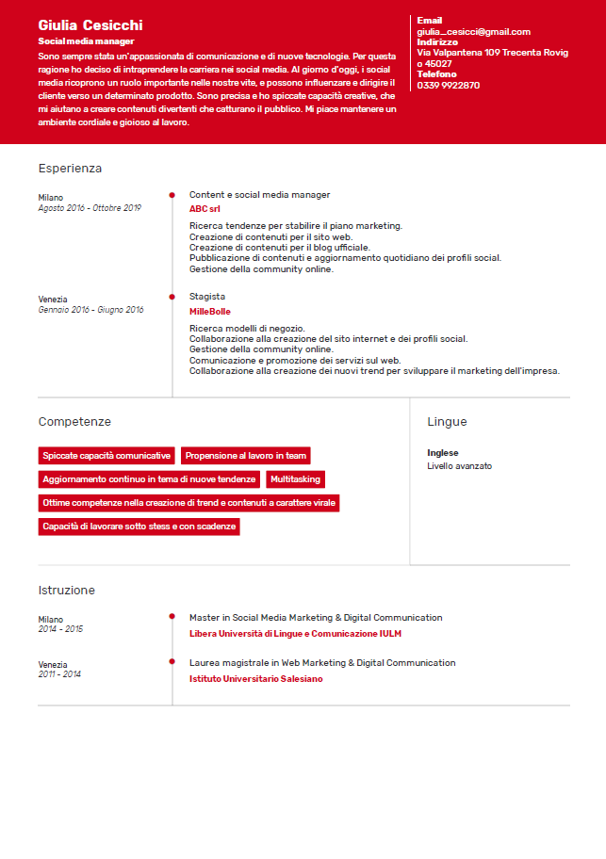
Esempi

Slide 39
Analisi del CV
Chiedersi:
Si riesce a leggere facilmente?
Il testo è facilmente comprensibile?
Le informazioni si trovano facilmente?
Il cv riesce a stimolare curiosità?
Il formato di curriculum scelto è appropriato?
A livello estetico è curato nei dettagli?

Slide 40
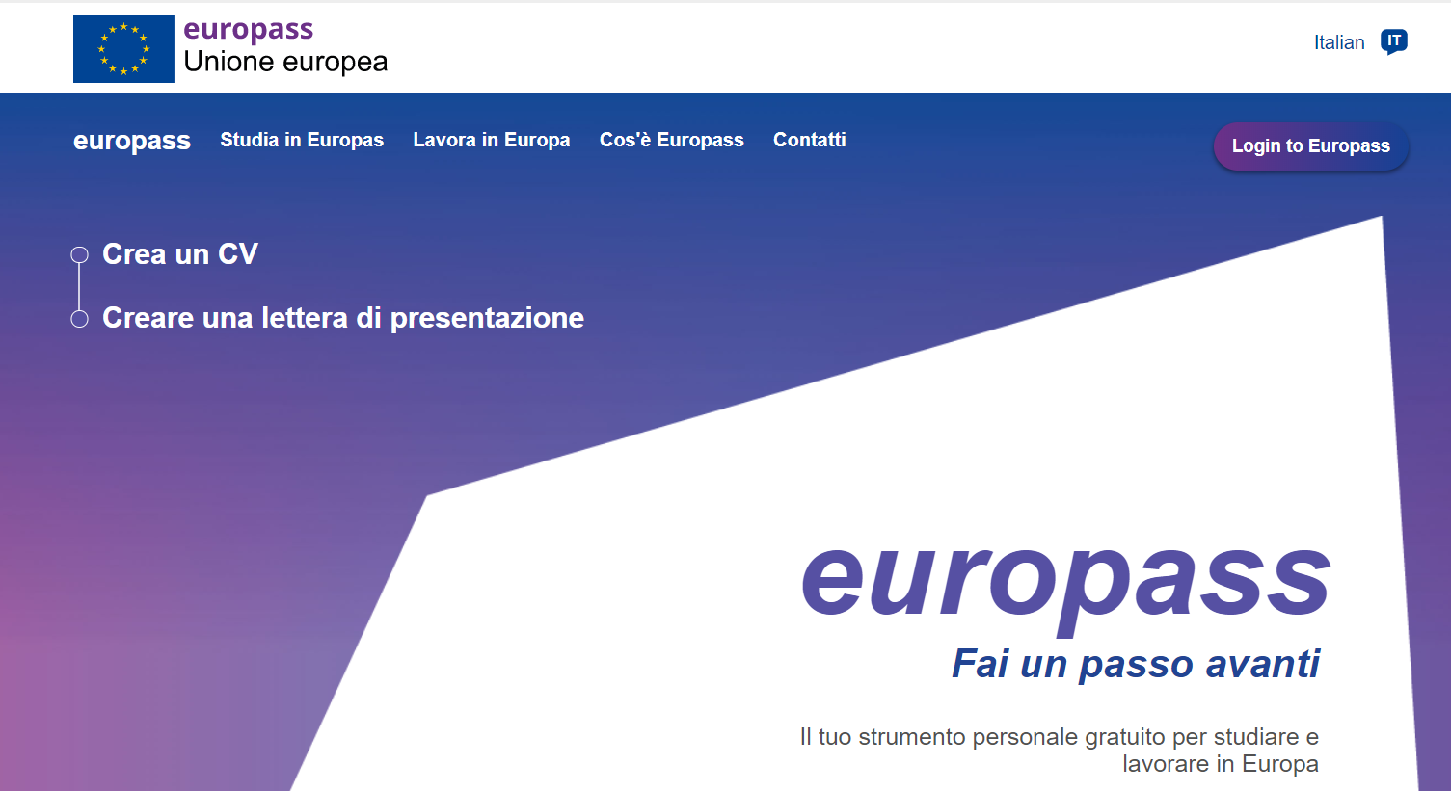
EUROPASS
https://europa.eu/europass/it

Slide 41
LETTERA DI PRESENTAZIONE

Slide 42
Lettera di presentazione (Cover letter)
Lettera che accompagna il tuo curriculum vitae
Si tratta di un testo di presentazione, che ci permette di riassumere brevemente chi siamo, qual è la nostra competenza e cosa ci distingue dalle altre persone che hanno inviato la loro candidatura.
Strumento importante per riuscire a trovare lavoro: consente infatti di porre l’attenzione sul proprio valore aggiunto, sui punti di forza e sulle motivazioni e aspirazioni che spingono a candidarsi per quell’azienda piuttosto che un’altra.

Slide 43
Perchè scriverla
Permette di attirare l’attenzione dei recruiter
È la tua prima opportunità di impressionare positivamente un recruiter e spiegare chiaramente le motivazioni della tua candidatura.
Ti permette di distinguerti dalla massa e di mettere in evidenza cosa di te è in grado di fare la differenza
Potenzia il tuo cv: dà un’immagine più completa di te, parlando della tua personalità, i tuoi interessi, la tua etica professionale

Slide 44
Contenuti
Sottolineare le motivazioni per le quali si è scelto di rispondere all'annuncio, selezionando quella possibilità lavorativa in quell'azienda anziché in un'altra.
Dare importanza ai propri punti di forza, che si riferiscano alla propria formazione, a competenze specifiche acquisite in aree determinate, o ancora a momenti fondamentali della propria carriera, risultati raggiunti e traguardi superati.
Essere precisi e concreti, portando sempre risultati misurabili e dimostrabili, con prove a supporto e a sostegno delle proprie affermazioni.

Slide 45
Contenuti
Cercare di essere esaustivi ma anche concisi, riuscendo a trovare la modalità migliore per raccontarsi in maniera efficace ed efficiente, senza però risultare ridondanti. È importante riuscire a mantenere alta l'attenzione di chi legge.
Creare una struttura ordinata e lineare della lettera di presentazione, facendo attenzione ad evitare errori di grammatica e di sintassi, strutturando e suddividendo i contenuti in modo da favorirne la leggibilità
Obiettivo fondamentale deve essere quello di creare un documento che possa invogliare alla lettura → fare colpo!

Slide 46
Raccomandazioni
La lettera motivazionale non è la copia del tuo CV, né tantomeno il suo riassunto (ma deve essere coerente)
Non deve mai superare 1 pagina
Evitare errori grammaticali, ortografici o di sintassi: sintomo di superficialità
Mantenere un tono formale, ma non troppo arcaico.
PERSONALIZZAZIONE: Ogni lettera di presentazione deve essere pensata e scritta per uno specifico datore di lavoro.
N.B. Per personalizzarla non è necessario scriverla ex-novo ogni volta, basta variarne un 20-25% tutte le volte in funzione dell’offerta alla quale si risponde e dell’azienda per la quale ci si candida.

Slide 47
Struttura
Nome, cognome, indirizzo e contatti (telefono e email): in alto a sinistra
Dati del destinatario: in alto a destra (più in basso rispetto a quelli del candidato)
Luogo e data: allineati a sinistra
Oggetto, o titolo della lettera, nel quale è indicata la posizione oggetto di candidatura: allineato a sinistra
Corpo della lettera: presentazione breve di se stessi, delle proprie caratteristiche professionali, delle proprie motivazioni e disponibilità
Ringraziamenti
Saluti
Firma

Slide 48
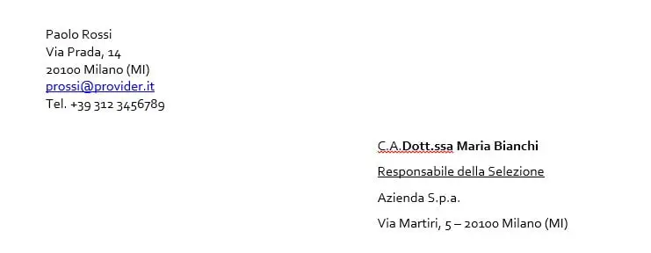
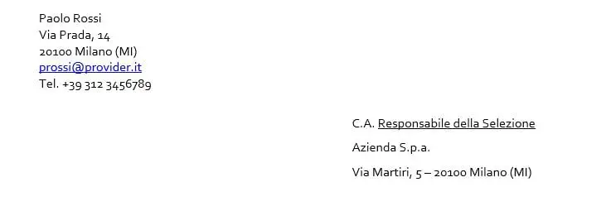
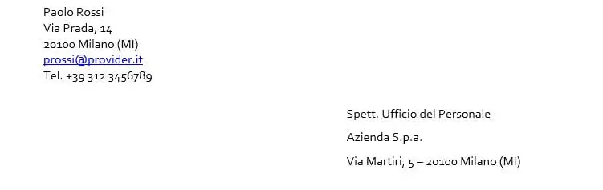
Intestazione - DESTINATARIO

Slide 49
Oggetto
Un buon oggetto ha:
Una indicazione del ruolo per cui stai facendo domanda
Se questa posizione non c’è e stai inviando una lettera di presentazione per candidatura spontanea, devi indicarlo
Se presente, il codice di riferimento dell’offerta
GIUSTO
Oggetto: Candidatura come Responsabile dell’amministrazione, risposta ad annuncio indeed del 22/06/2020
SBAGLIATO
Oggetto: Candidatura come Responsabile dell’amministrazione

Slide 50
Apertura
È consigliabile aprire la nostra lettera con una formula di cortesia, ad esempio:
Spett.le Signor/a o Spett.le Dott/Dott.sa Rossi
Se non conosciamo il nome del destinatario? In questo caso, se anche dopo aver svolto minuziose ricerche in internet, non riusciamo proprio a trovare il nome della persona alla quale dovremmo rivolgerci, è consigliabile utilizzare una formula come ad esempio:
Spett.le Nome Azienda o Spett.le Responsabile delle Risorse Umane

Slide 51
Corpo
Prima di tutto: riferimento all'annuncio:
In riferimento al vostro annuncio su ...., vorrei sottoporre alla Vs attenzione il mio cv in riferimento alla posizione di...
3 paragrafi
Breve presentazione di voi stessi, indicando titolo di studio, esperienze formative e professionali significative per la posizione, competenze tecniche e trasversali
Motivazioni per cui vi state candidando (passione, entusiasmo, interessi)
Punti di forza, caratteristiche personali, valori: il valore aggiunto che potresti portare in azienda

Slide 52
Chiusura
Il tuo paragrafo conclusivo può includere un riepilogo, un ringraziamento o qualsiasi altra informazione importante che non hai ancora avuto occasione di dire (es. disponibilità, eventuale possibilità di trasferimento, ecc.).
Non dimenticare di mostrare chiaro interesse ad essere ricontattato: fai sapere al tuo potenziale datore di lavoro che saresti felice di fare un colloquio di persona o telefonicamente.
Una volta conclusa la lettera, assicurati di scegliere una formula di saluto appropriata: "Cordiali saluti", "Un cordiale saluto", "Cordialmente".

Slide 53
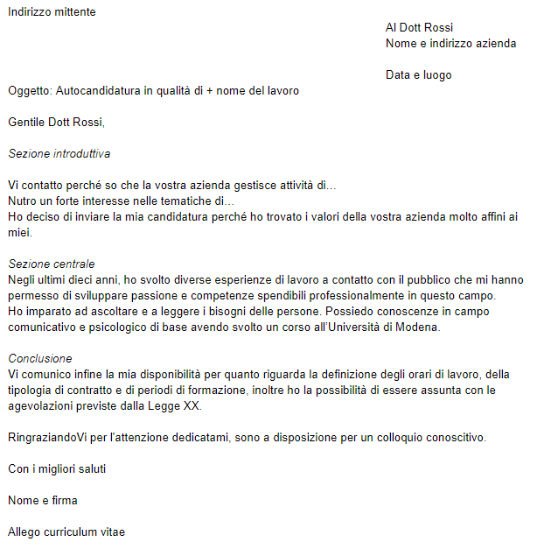
Esempio

Slide 54
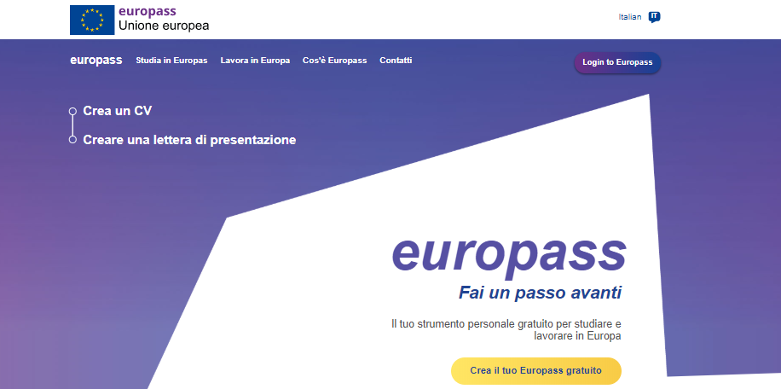
Lettera di presentazione su Europass

Slide 55
Contatti
jobplacement@its-ictpiemonte.it
Oggetto della mail: nome corso e annualità

